Slide 1
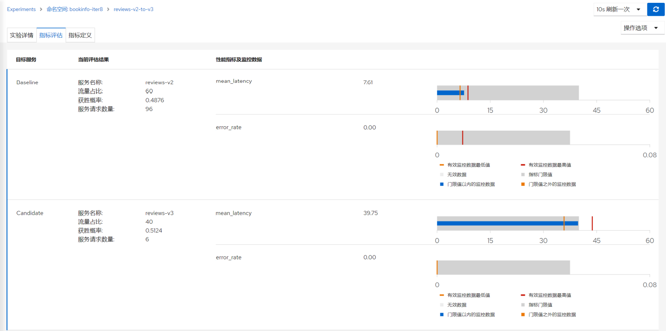
持续部署工具集
工具集 | 功能项 | 测试内容 | 功能界面
持续部署工具集 | 构建自动化持续部署流水线，包括微服务在集群中的初始化部署、服务新版本性能评估、服务新版本灰度发布等环节，提供面向微服务的智能化持续部署能力。 | 微服务Bookinfo的初始化部署、服务新版本性能评估、服务新版本灰度发布

